Slide 1


Slide 2

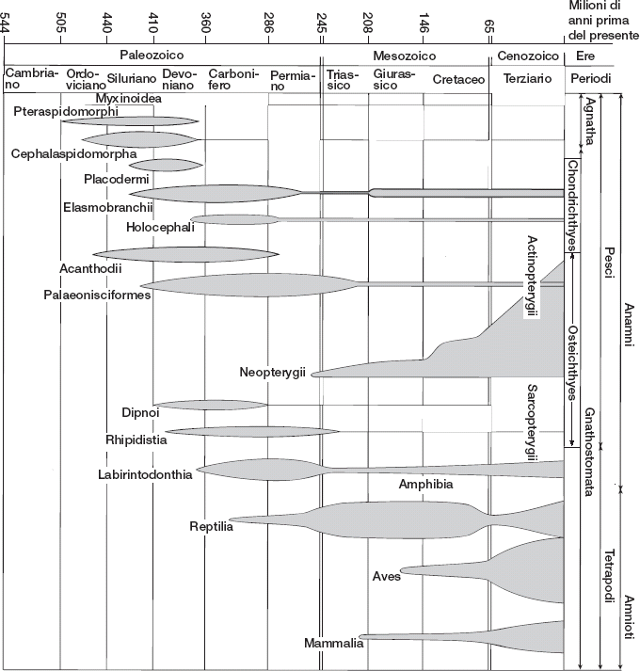

Slide 3
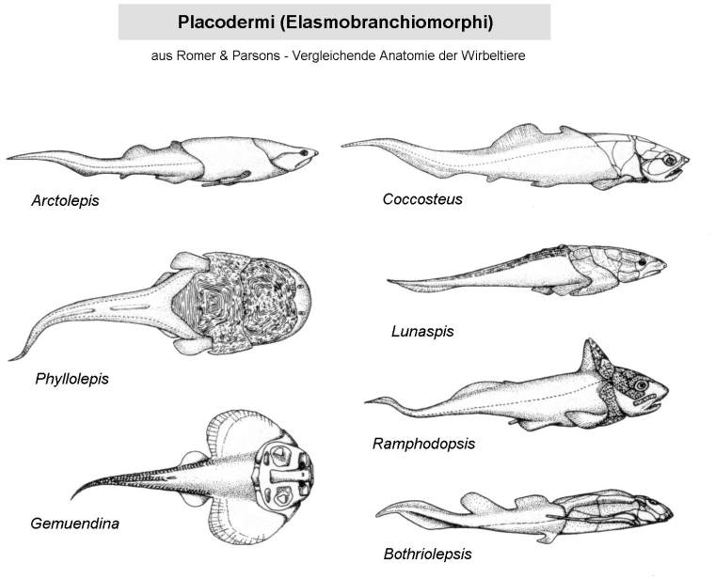
Placodermi
Assenza di denti
Dermatocranio con elementi non omologabili a quelli degli Osteitti
•scudo cefalico articolato con lo scudo toracico
Particolare posizione degli adduttori della mandibola
•Da 10-15 cm a 7-9 metri
. macromerici

Slide 4
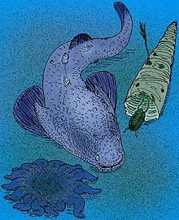
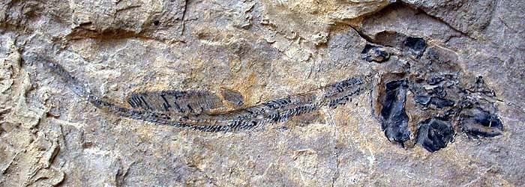
The first appearance of Silurian placoderm fossils, in China, show the fishes already differentiated into Antiarchi and Arthrodira, along with the other, more primitive groups.
La forma più primitiva è considerata Stensioella, uno strano "pesce" del Devoniano inferiore, a volte accostato addirittura agli olocefali. Anche altre forme primitive assomigliano alle chimere (ptictodontidi).
Stensioella
Cherunella

Slide 5
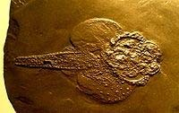
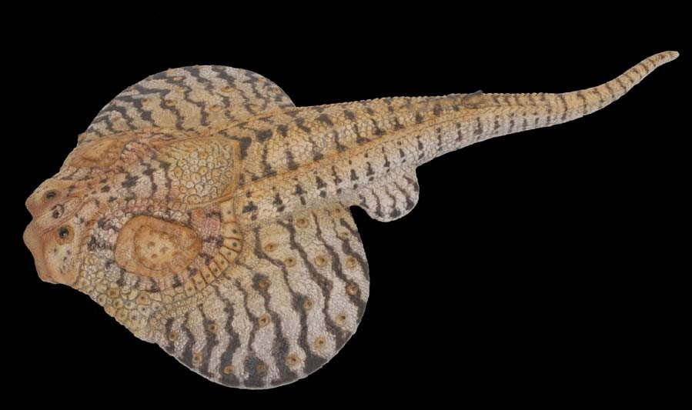
I renanidi (ad es. Gemuendina) assomigliavano a razze, e possedevano un corpo appiattito.
I renanidi possedevano un’armatura costituita da un mosaico di placche ossee non fuse tra loro. Altra caratteristica che distingue la gemuendina dagli altri placodermi era l’assenza delle cosiddette piastre gnatali.

Slide 6
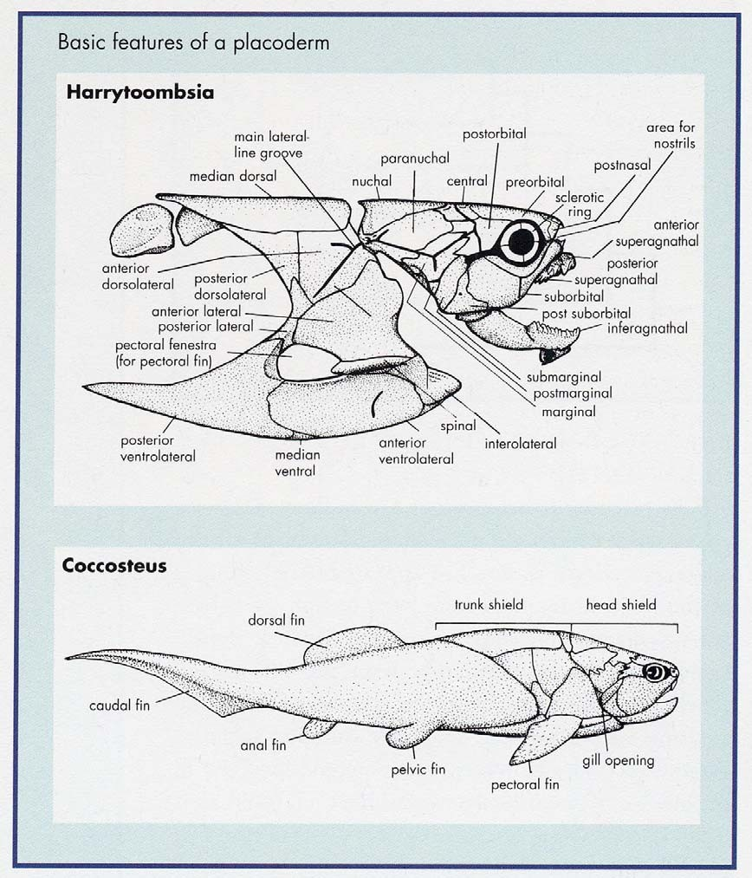
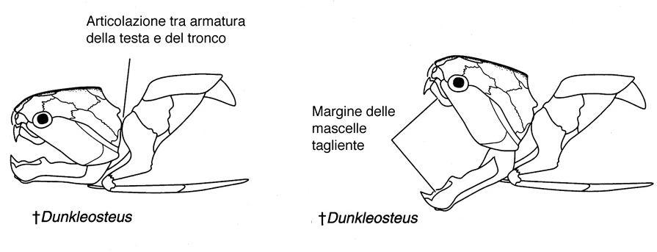
ARTRODIRI

Slide 7
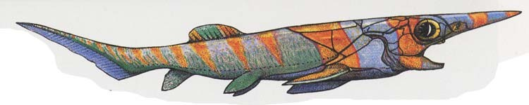
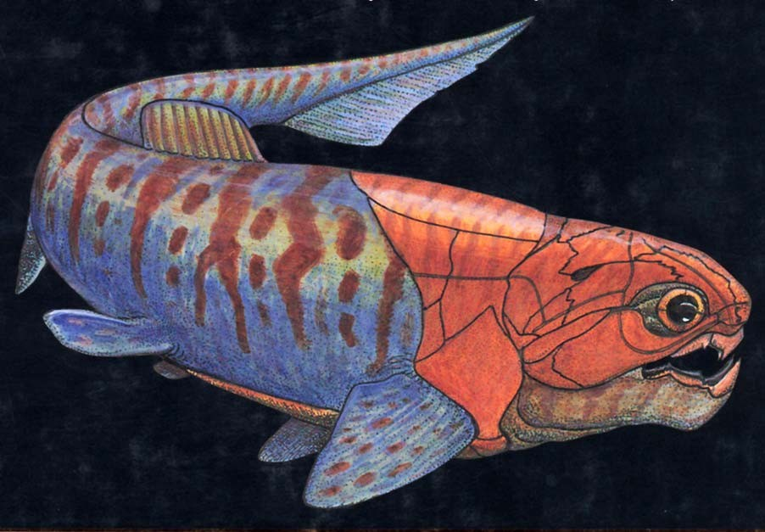
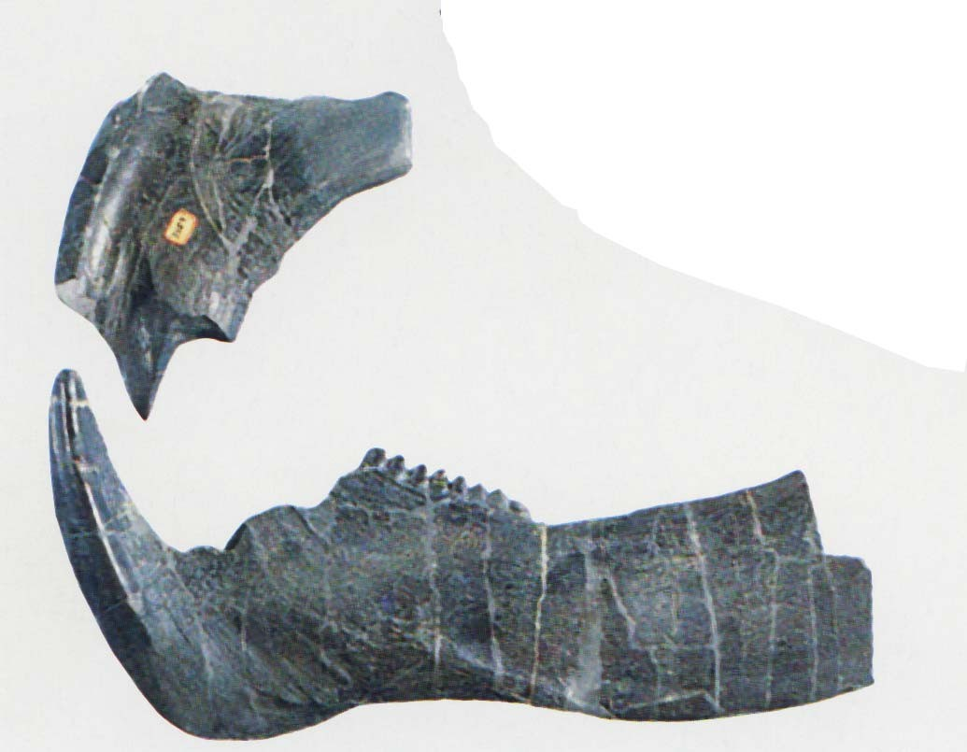
Rolfosteus canningensis
Gorgonichthys
Mandibole di Gorgonichthys

Slide 8
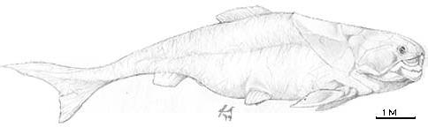
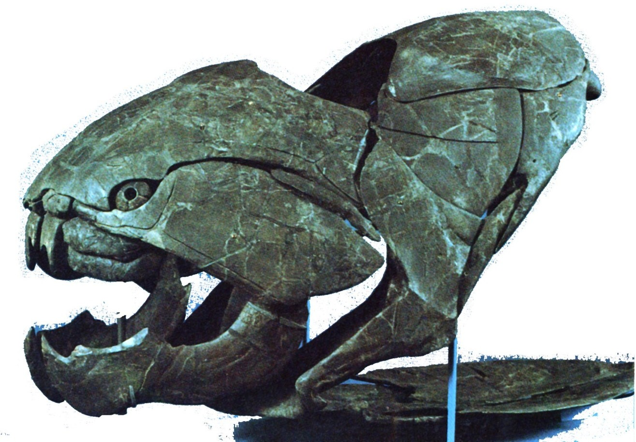
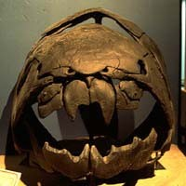
Dunkleosteus

Slide 9
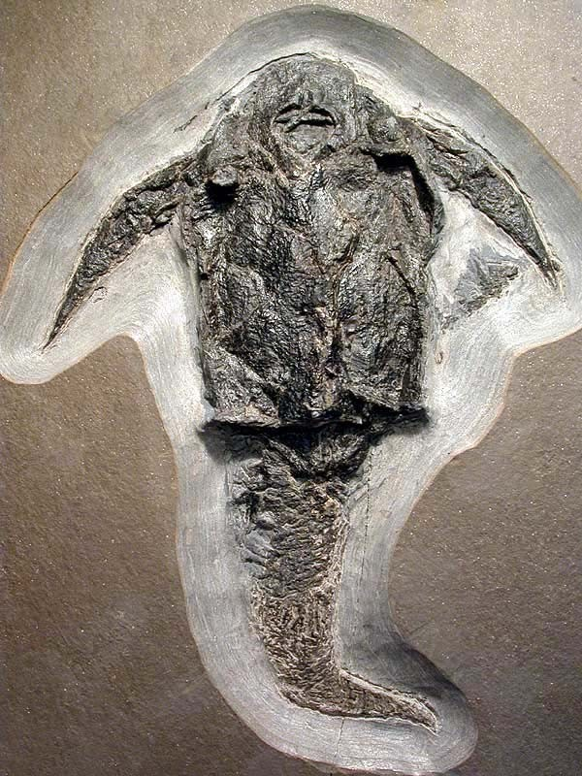
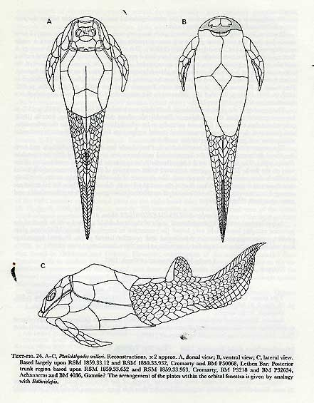
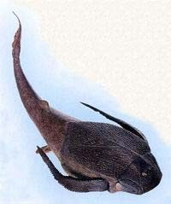
ANTIARCHI

Slide 10
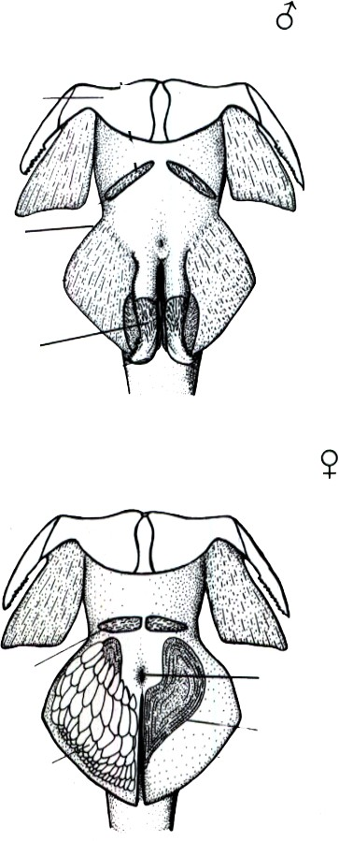
Dimorfismo sessuale e riproduzione nei Placodermi
Tronco
Pinna pettorale Pinna pelvica
Osso dermico a copertura Dello pterigopodio
Ossa prepelviche
cloaca
Piastra basale pelvica
Grandi scaglie a copertura
della pinna

Slide 12
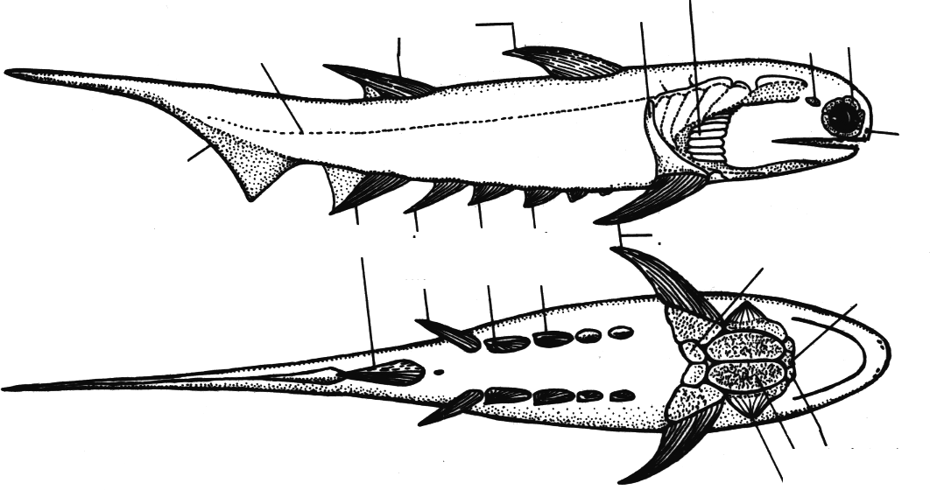
Acanthodii
Siluriano - Devoniano
Coda eterocerca
Bocca terminale
Capo ricoperto da placche dermiche piccole (tessere) (micromeria)
Due pinne dorsali
Numerose pinne pari
Cinque fessure branchiali talora protette da opercolo e piastre branchiosteghe
Spine anteriori alle pinne
Raggi branchiostegi
scapolocoracoide
Spine delle pinne dorsali
Anello scletotico
Linea laterale
Narici (due)
Pinna caudale
Pinna anale ^{Pinna}
Spine delle pinne
pelvica intermedie

Slide 13
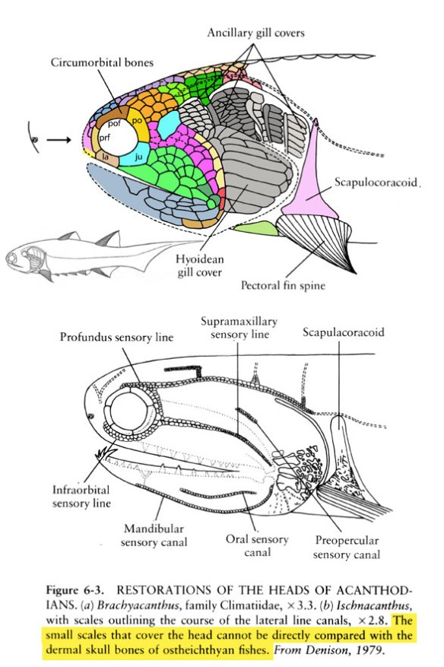

Slide 14
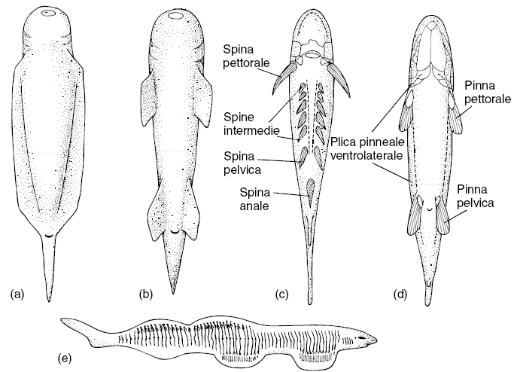
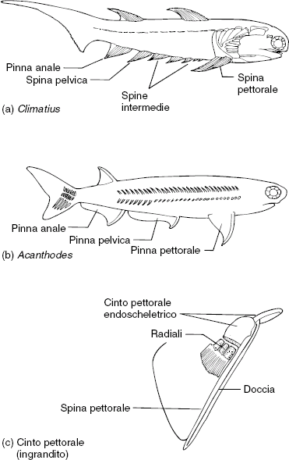

Slide 15
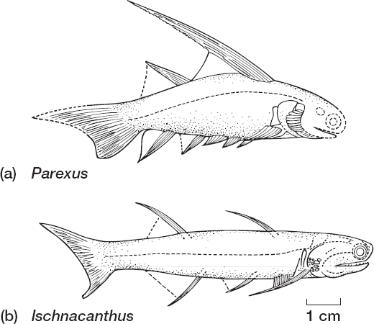
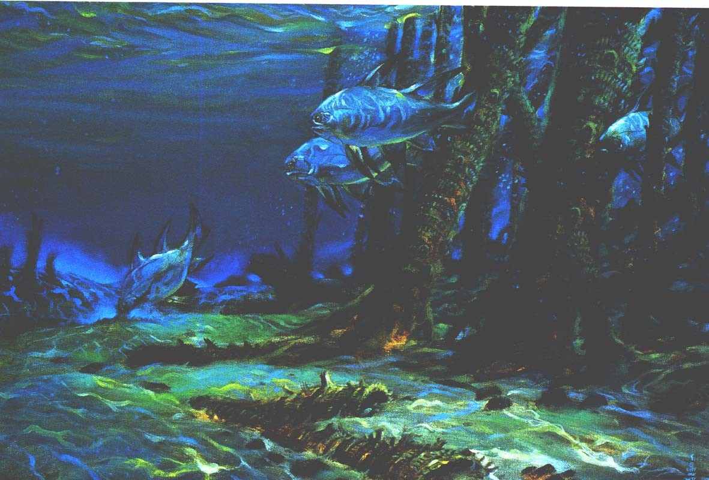
Ricostruzione di un branco di Culmacanthus antarticus un un lago del Devonioano

Slide 16
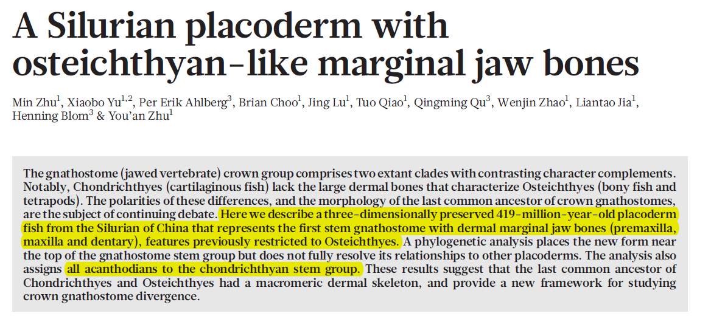

Slide 17
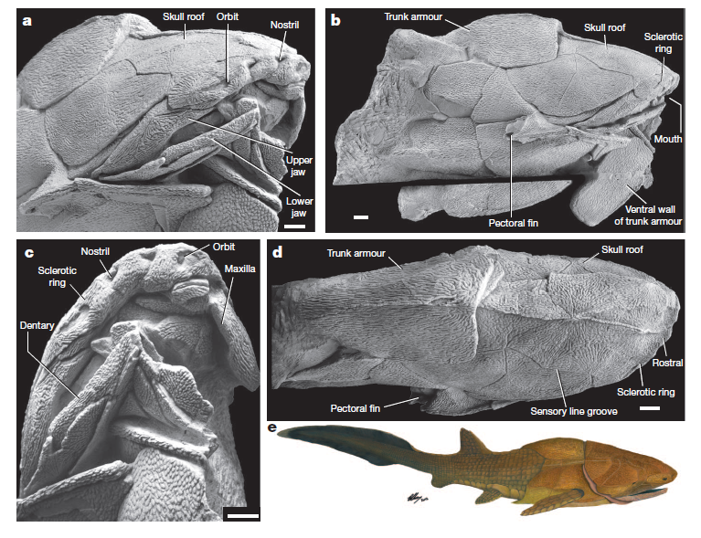

Slide 18
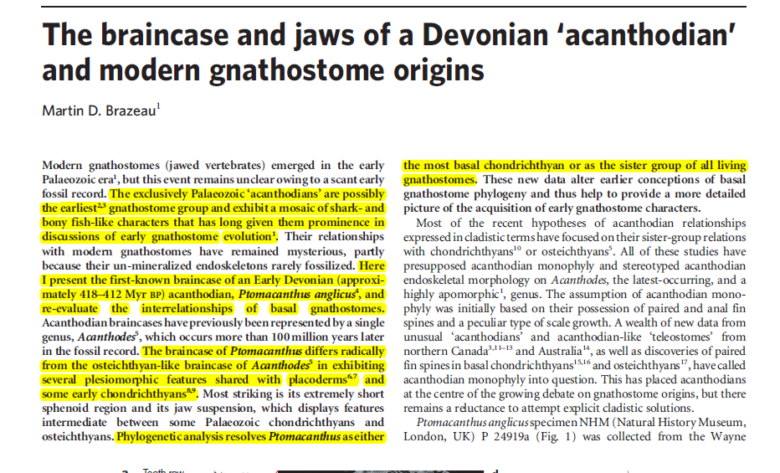

Slide 19
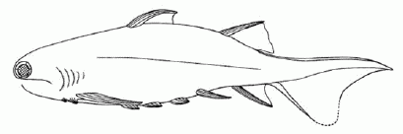

Slide 20
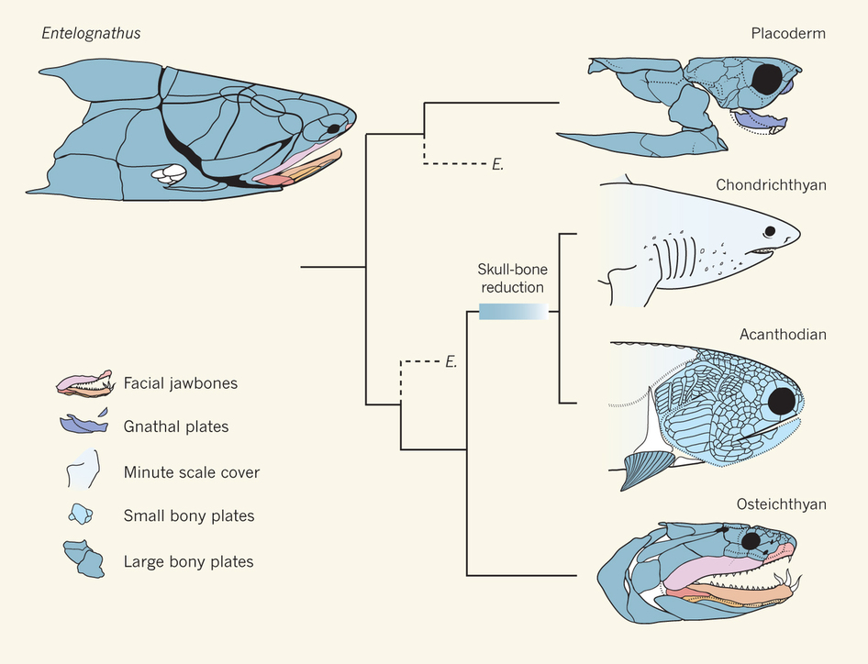

Slide 21
